Slide 1




Chào mừng các em học sinh
Tự nhiên và Xã hội 2

Slide 2
KHỞI ĐỘNG

Slide 3


Slide 4
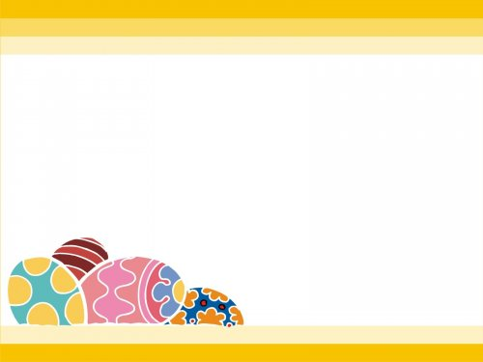
Gia đình bạn nhỏ trong bài hát có những ai?
Ông, bà, bố, mẹ, con được so sánh giống những gì?

Slide 5

CHỦ ĐỀ 1
GIA ĐÌNH
BÀI 5
ÔN TẬP
CHỦ ĐỀ GIA ĐÌNH

Slide 6
THỰC HÀNH

Slide 7
Em hãy kể tên các bài học trong chủ đề Gia đình?

Slide 8
Các bài học trong chủ đề Gia đình:
Bài 1: Các thế hệ trong gia đình.
Bài 2: Nghề nghiệp của người lớn trong gia đình.
Bài 3: Phòng tránh ngộ độc khi ở nhà.
Bài4: Giữ sạch nhà ở.

Slide 9

Trả lời câu hỏi:
1. Gia đình em có mấy người? Gồm mấy thế hệ?
2. Từng người trong gia đình làm những công việc hoặc nghề nghiệp gì?
3. Em làm gì để thể hiện tình yêu với gia đình của mình?

Slide 10


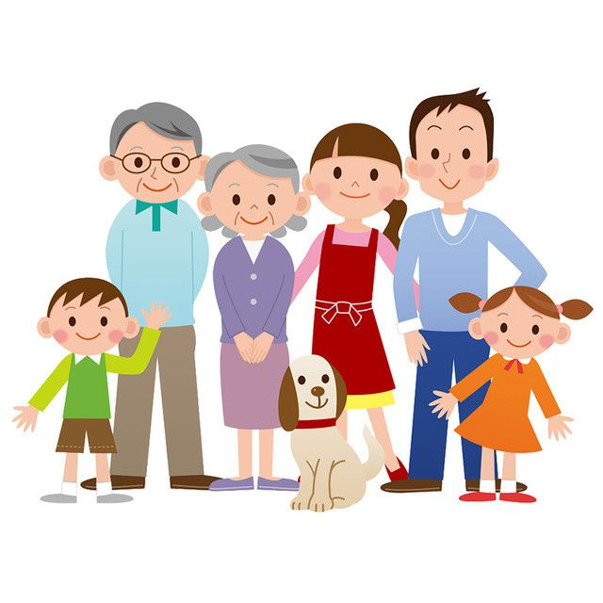
Mẹ
Gia đình hai thế hệ thường có bố mẹ và con
Bố
Nam
Em của Nam
Gia đình ba thế hệ thường có ông bà, bố mẹ và con

Slide 11
MỘT SỐ NGHỀ NGHIỆP HOẶC CÔNG VIỆC THƯỜNG GẶP

Slide 12
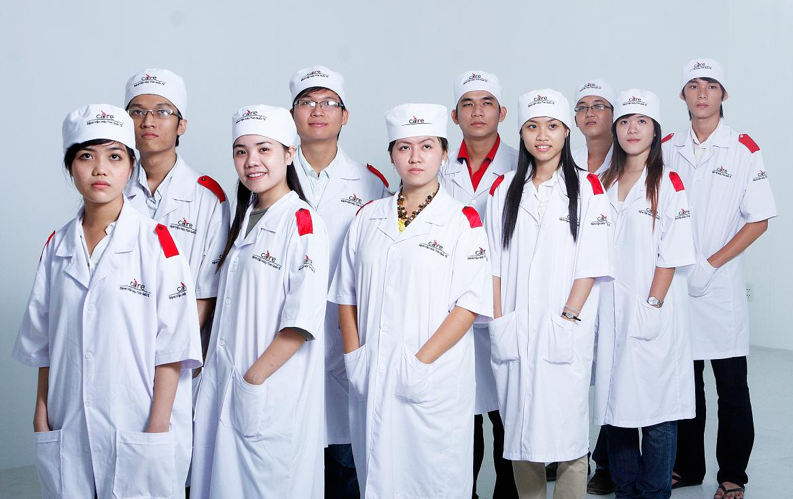
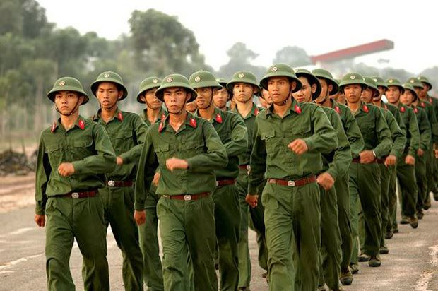


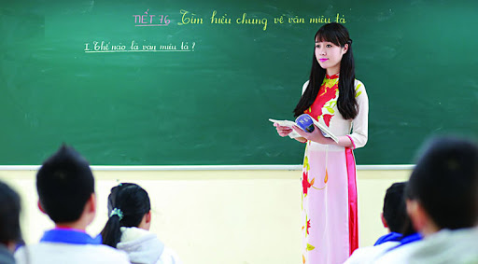
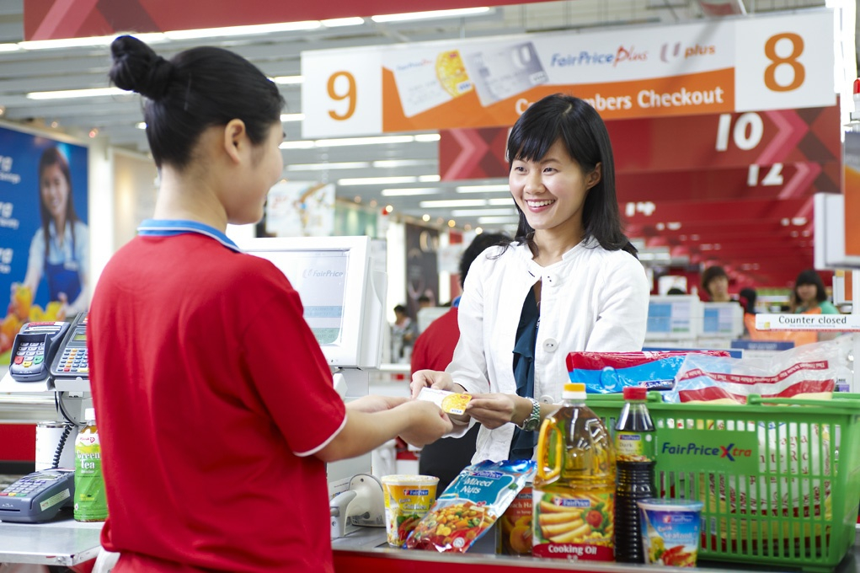
Bác sĩ – y tá
Bộ đội
Công an
Ngân hàng
Giáo viên
Người bán hàng

Slide 13
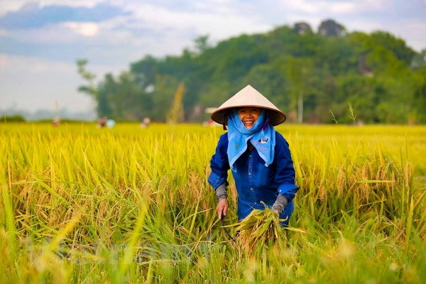
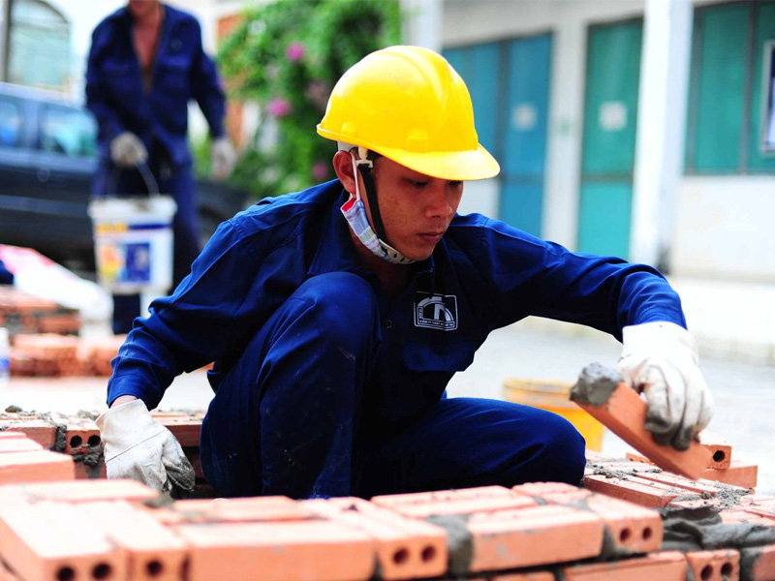
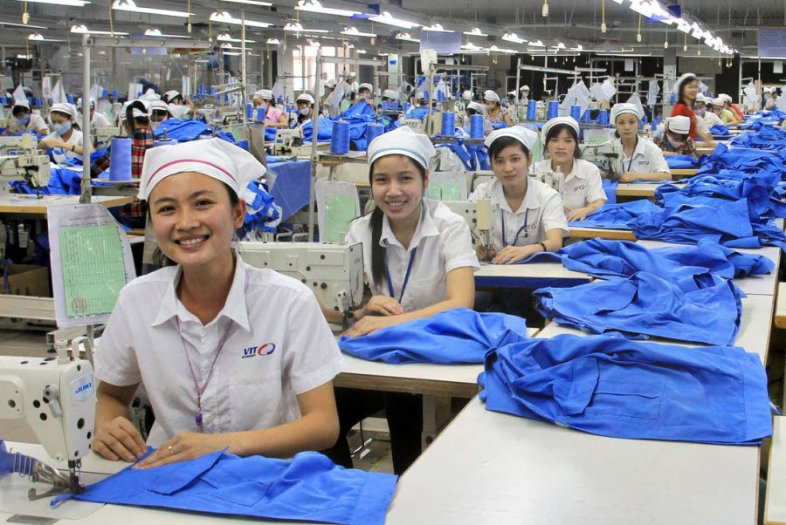
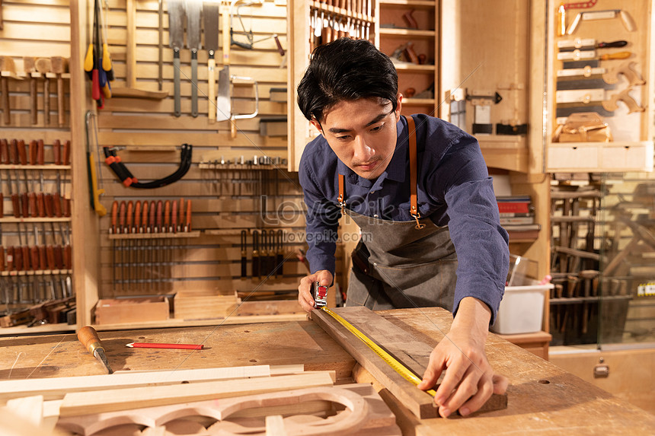
Nghề nông/ nông dân
Thợ xây
Thợ may
Thợ mộc

Slide 14



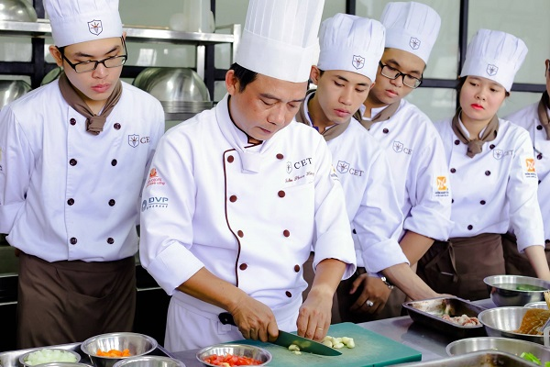

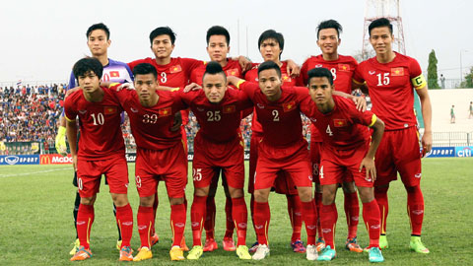
Kĩ sư xây dựng
Công an giao thông
Bộ đội biên phòng
Đầu bếp
Ca sĩ
Cầu thủ

Slide 15


Gia đình mỗi bạn thường có ông bà / bố mẹ và con cái. Các thành viên trong gia đình có những công việc riêng nhưng đều yêu thương, quan tâm và chăm sóc lẫn nhau.

Slide 16
PHÒNG TRÁNH NGỘ ĐỘC KHI Ở NHÀ

Slide 17
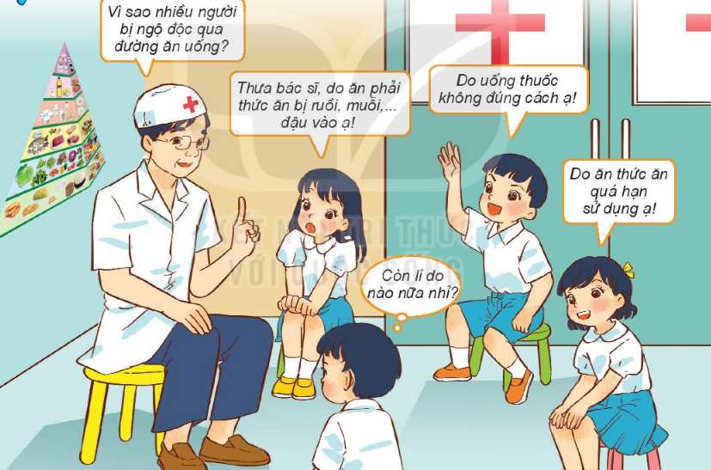
1. Quan sát tranh và nêu lý do gây ngộ độc qua đường ăn uống

Slide 18

Có nhiều nguyên nhân gây ngộ độc qua đường ăn uống: Ăn phải thức ăn ôi thiu, bảo quản không đúng cách, thức ăn, đồ uống quá hạn sử dụng, không rõ nguồn gốc; uống thuốc không đúng chỉ dẫn…
Notes:
18

Slide 19
Quan sát các hình dưới đây và nêu dấu hiệu nhận biết đồ ăn, nước uống có thể bị hư hỏng?

Slide 20
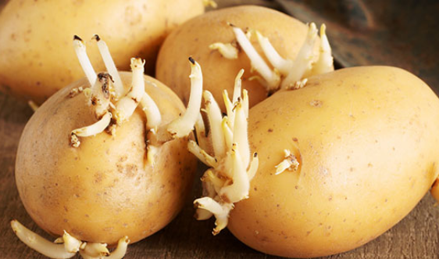
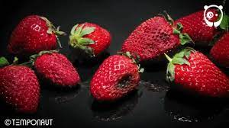
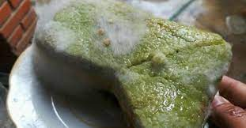
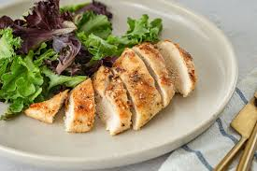
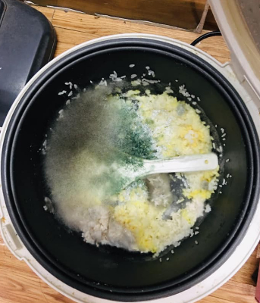
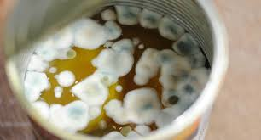

Slide 21
Dấu hiệu nhận biết đồ ăn, nước uống có thể bị hư hỏng:
1. Quan sát bằng mắt: Thức ăn, đồ uống mốc trắng, xanh, chuyển màu vàng, nâu, sám, đen…
2. Ngửi bằng mũi: Thức ăn, đồ uống có mùi chua, ôi thiu, khó chịu….
3. Nếm thức ăn, đồ uống có vị chua, đắng ….

Slide 22
Em hãy nêu cách bảo quản thức ăn an toàn?
Chúng ta cần làm gì để không bị nhầm lẫn khi sử dụng các đồ dùng trong gia đình?

Slide 23
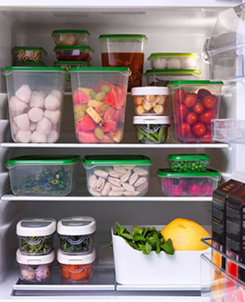
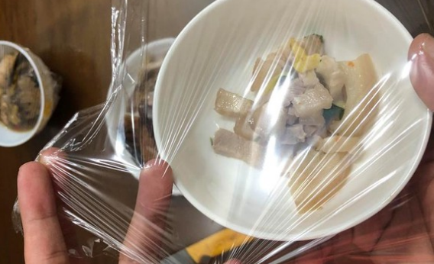
Cách bảo quản đồ ăn, đồ uống an toàn
Thức ăn thừa có thể cho vào hộp đậy nắp hoặc bọc màng bọc xếp vào tủ lạnh ngay ngắn để bảo quản.

Slide 24
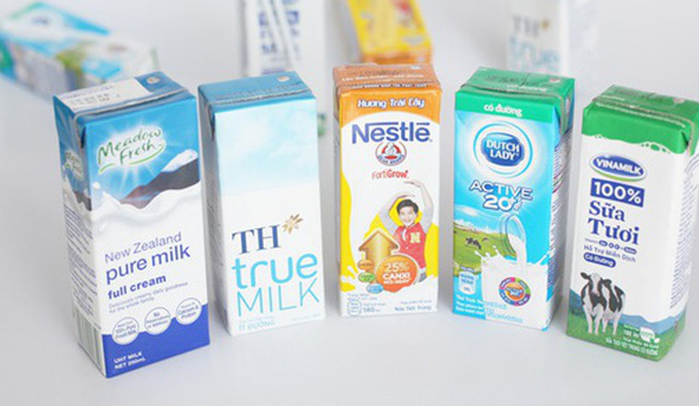
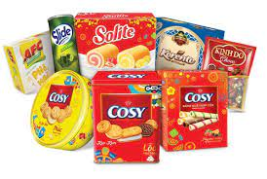
Đọc kĩ thông tin sản phẩm và hạn sử dụng trước khi dùng.

Slide 25
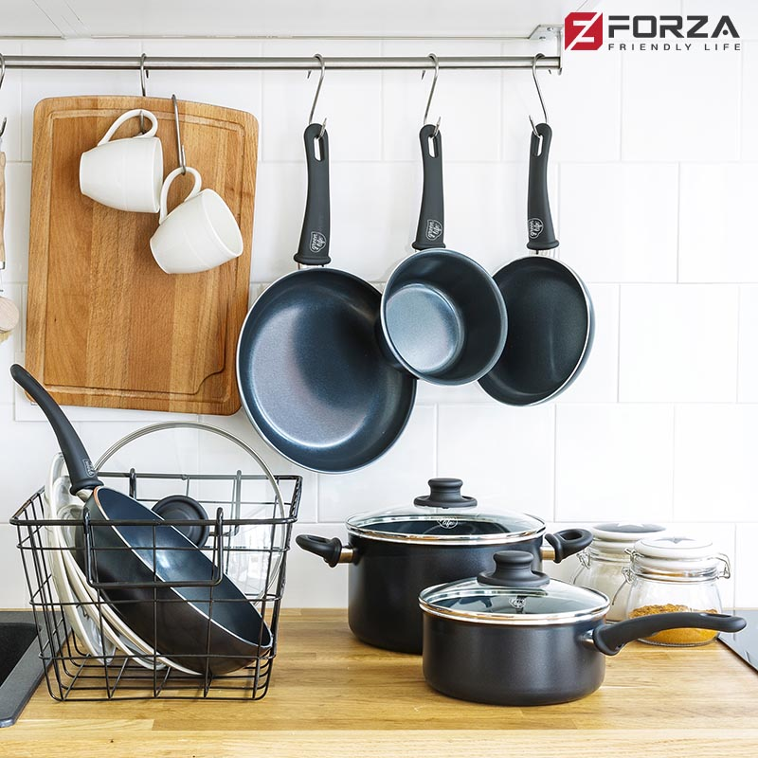
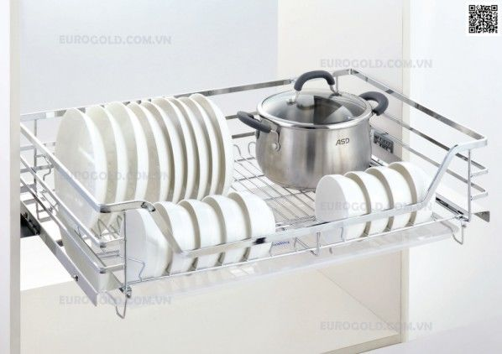
Bát, đĩa, xoong nồi, dao thớt khi dùng xong cần rửa sạch và treo lên giá cho khô ráo, sạch sẽ.

Slide 26
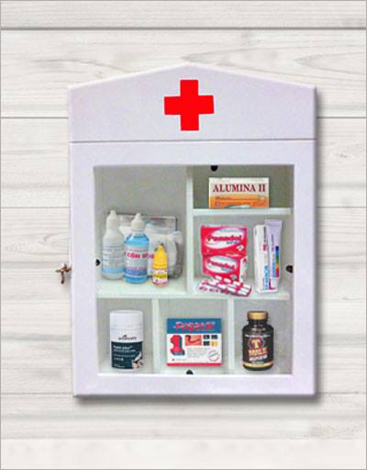
Để thuốc riêng , xa tầm với của trẻ em. Khi sử dụng cần hỏi ý kiến của người lớn.

Slide 27
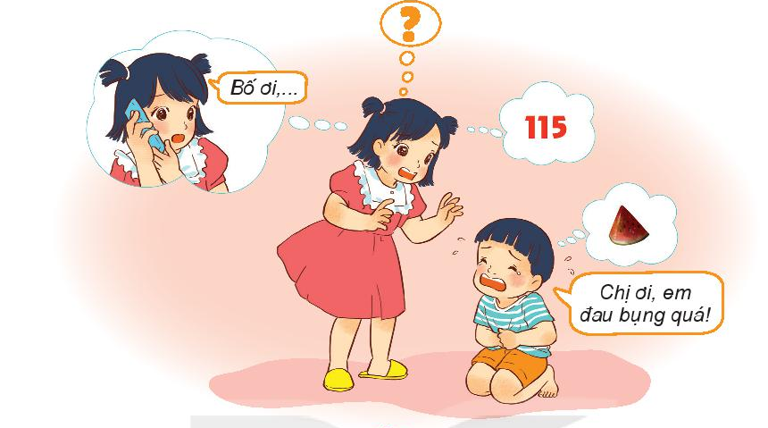
2. Em sẽ làm gì trong tình huống sau?
Gọi ngay cho người thân, hoặc gọi cấp cứu 115

Slide 28
Thức ăn cần được rửa sạch, bọc kín hoặc đóng hộp xếp vào tủ lạnh. Cần đậy kín thức ăn tránh ruồi, muỗi đậu vào.
Các đồ dùng cần được để đúng vị trí, sau khi sử dụng cần được cất giữ cẩn thận tránh nhầm lẫn. Đặc biệt các chất hóa học, chất tẩy rửa, thuốc cần được bảo quản riêng và xa tầm tay của trẻ em.
Khi có dấu hiệu đau bụng, buồn nôn, đi ngoài …. Em cần báo ngay cho bố, mẹ, người lớn biết hoặc gọi số 115 để cấp cứu kịp thời.

Slide 29
GIỮ SẠCH NHÀ Ở.

Slide 30
Em hãy viết những việc em nên làm và đã làm để giữ gìn vệ sinh nhà ở vào bảng sau:
STT | Việc nên làm | Việc đã làm
1
2
3
…

Slide 31
Việc em nên làm | Việc em đã làm
- Lau dọn nhà cửa - Vứt rác đúng nơi quy định - Vệ sinh, sắp xếp bàn học ngăn nắp, sạch sẽ… | Quét sân Lau bàn Rửa cốc chén…

Slide 32
+ Sau khi vệ sinh, em thấy ngôi nhà như thế nào?
+ Em cảm thấy thế nào sau khi dọn dẹp, vệ sinh nhà ở của mình?
+ Thái độ của mọi người trong gia đình em như thế nào?

Slide 33
Sau khi vệ sinh, em thấy ngôi nhà sạch sẽ hơn, mới hơn. Mọi người trong gia đình sẽ vui hơn, góp phần làm gia đình thêm hạnh phúc.
Các con ạ, giữ gìn nhà ở sạch sẽ giúp chúng ta bảo vệ sức khỏe và gia đình thêm hạnh phúc, không những vậy đây còn là quyền, và bổn phận của trẻ em nữa đấy. Các con có trách nhiệm giúp đỡ cha mẹ việc nhà theo khả năng của mình.

Slide 34

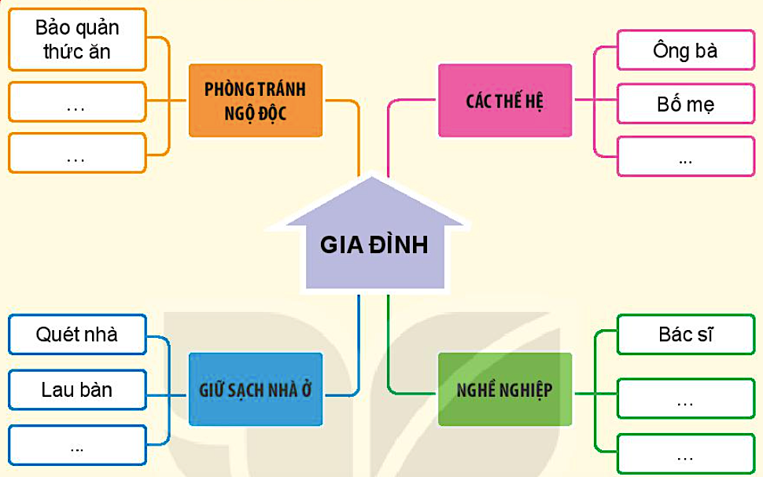
Cùng hoàn thành sơ đồ sau:

Slide 35
Bảo quản thức ăn đúng cách
Ông bà
PHÒNG TRÁNH NGỘ ĐỘC
CÁC THẾ HỆ
Ăn chín
uống sôi
Bố mẹ
Uống thuốc theo chỉ dẫn
Các con
GIA ĐÌNH
Quét nhà
Bác sĩ
GIỮ SẠCH NHÀ Ở
NGHỀ
NGHIỆP
Lau bàn
Công an
Rữa bát đĩa
Giáo viên

Slide 36
Các thành viên trong gia đình nên yêu thương, quan tâm, chia sẻ với nhau những công việc nhà. Hãy luôn có ý thức giữ gìn vệ sinh nhà ở và phòng tránh ngộ độc… để có một cuộc sống khỏe mạnh và hạnh phúc các con nhé.

Slide 37
Chào tạm biệt

